Slide 1

МИНИСТЕРСТВО ЦИФРОВОГО РАЗВИТИЯ,
СВЯЗИ И МАССОВЫХ КОММУНИКАЦИЙ РОССИЙСКОЙ ФЕДЕРАЦИИ
ФЕДЕРАЛЬНОЕ ГОСУДАРСТВЕННОЕ БЮДЖЕТНОЕ ОБРАЗОВАТЕЛЬНОЕ УЧРЕЖДЕНИЕ ВЫСШЕГО ОБРАЗОВАНИЯ
«САНКТ-ПЕТЕРБУРГСКИЙ ГОСУДАРСТВЕННЫЙ УНИВЕРСИТЕТ ТЕЛЕКОММУНИКАЦИЙ ИМ. ПРОФ. М.А. БОНЧ-БРУЕВИЧА»
(СПбГУТ)
Санкт-Петербургский колледж телекоммуникаций им. Э.Т. Кренкеля
Отделение: Информационных технологий и менеджмента в телекоммуникациях
Специальность: 09.02.03 "Программирование в компьютерных системах"
КУРСОВОЕ ПРОЕКТИРОВАНИЕ
Автоматизированная информационная система
“Автосалон"
Студент | Филипович Н.А.
Руководитель | Карелина И.В.
Санкт-Петербург 2021

Slide 2
Актуальность работы
Количество информации, связанной с деятельностью автосалона, постоянно растет и обновляется, поэтому необходимо создать базу данных.
Данная система должна обеспечивать хранение сведений:
Об автомобилях, находящихся в наличии в автосалоне
О комплектациях автомобилей
О сотрудниках, работающих и работавших ранее в автосалоне
О людях, совершавших покупку автомобилей (покупатели)
О продажах, совершенных тем или иным покупателем
Разработка баз данных при помощи программы Microsoft Access является быстрым и точным способом. Базы данных имеются везде, что позволяет говорить о том, что их применение значительно упрощает различные операции, имеющиеся в организациях.

Slide 3
Холтобин В.С. Автоматизированная информационная система "Книжный магазин"
Выбор СУБД
Microsoft Access является настольной СУБД (система управления базами данных) реляционного типа. Достоинством Access является то, что она имеет очень простой графический интерфейс, который позволяет не только создавать собственную базу данных, но и разрабатывать приложения, используя встроенные средства.
Преимуществами Ассess являются:
хранит все данные в одном файле, хотя и распределяет их по разным таблицам, как и положено реляционной СУБД. К этим данным относится не только информация в таблицах, но и другие объекты базы данных;

Slide 4
Холтобин В.С. Автоматизированная информационная система "Книжный магазин"
Выбор СУБД
предлагает большое количество Мастеров, которые выполняют основную работу за пользователя при работе с данными и разработке приложений, помогают избежать рутинных действий и облегчают работу неискушенному в программировании пользователю;
распространенность, которая обусловлена тем, что Access является продуктом компании Microsoft;
постоянно обновляется производителем, поддерживает множество языков;
полностью совместим с операционной системой Windows;
ориентированность на пользователя с разной профессиональной подготовкой.

Slide 5
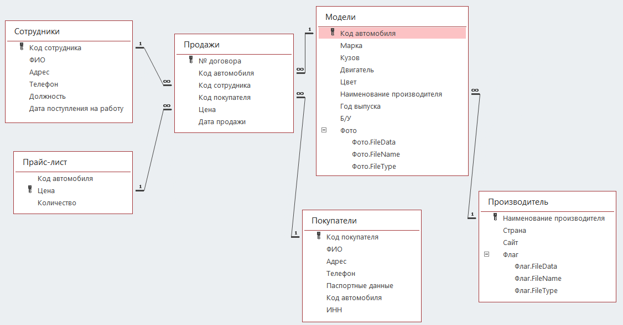
Схема данных
Рис. 1 Инфологическая модель базы данных «Автомобильный салон»

Slide 6
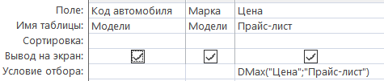
Запросы на выборку
Для базы данных были спроектированы запросы на выборку для получения информации, которая необходима в отдельных случаях.
Пример: Запрос на выборку, определяющий самый дорогой автомобиль в автосалоне.
Рис. 2. Запрос с функцией DMax
Рис. 3. Результат запроса
SELECT Модели.[Код автомобиля], Модели.Марка, [Прайс-лист].Цена
FROM Модели INNER JOIN [Прайс-лист] ON Модели.[Код автомобиля] = [Прайс-лист].[Код автомобиля]
WHERE ((([Прайс-лист].Цена)=DMax("Цена","Прайс-лист")));

Slide 7
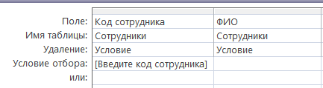
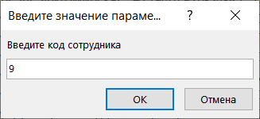
Запросы на действие
Также были реализованы запросы на действие (удаление, обновление, добавление).
Пример: Запрос на действие с параметром, позволяющий удалить данные о конкретном сотруднике при его увольнении.
Рис. 4. Запрос на удаление
Рис. 5. Диалоговое окно для ввода параметров
DELETE Сотрудники.[Код сотрудника], Сотрудники.ФИО
FROM Сотрудники
WHERE (((Сотрудники.[Код сотрудника])=[Введите код сотрудника]));

Slide 8
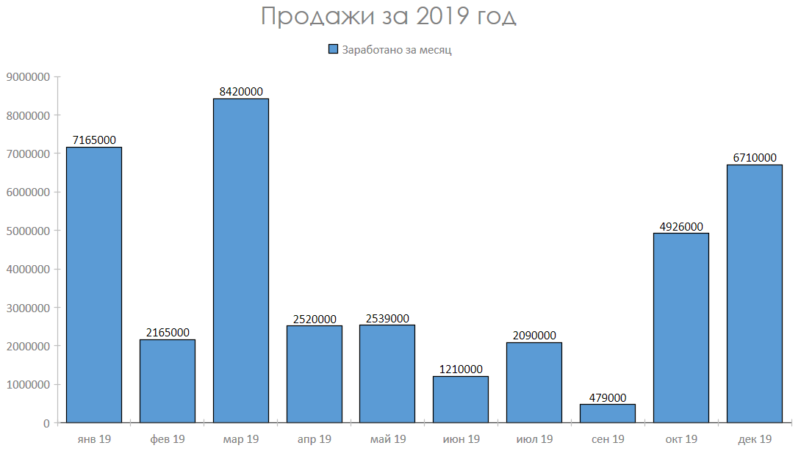
Отчёты
В базе данных сформированы отчёты, предназначенные для вычисления итогов и печати выбранных данных. Они позволяют извлечь из базы нужные сведения и представить их в виде, удобном для восприятия, а также предоставляют широкие возможности для обобщения и анализа данных.
Рис. 6. Диаграмма «Продажи за 2019 год»

Slide 9
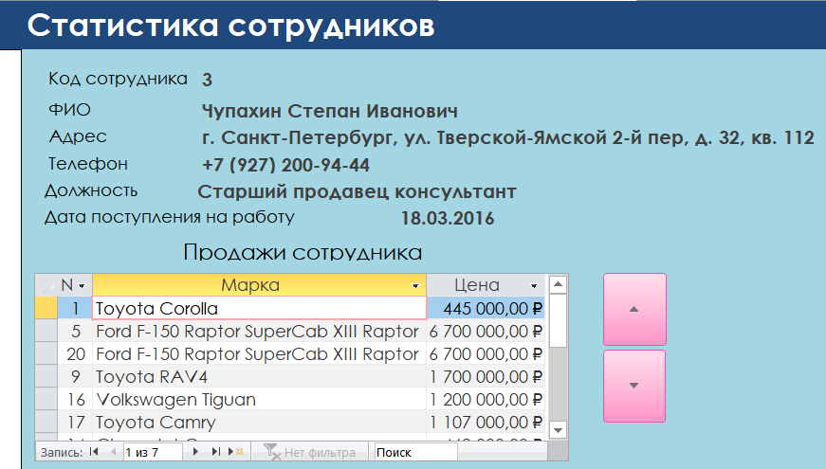
Формы
Для оптимизации пользовательского интерфейса для приложения базы данных были созданы формы.
Рис. 7 Форма «Статистика сотрудников»

Slide 10
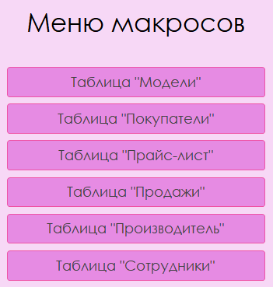
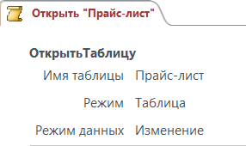
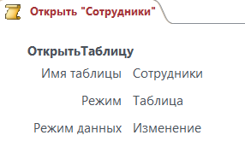
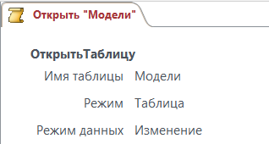
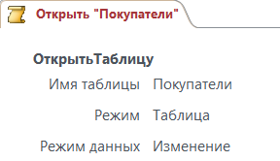
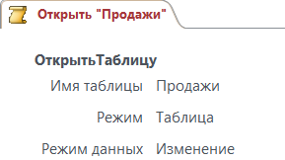
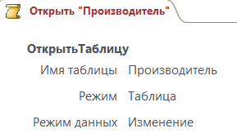
Макросы
Для формы, предоставляющей быстрый переход между таблицами были разработаны следующие макросы:
Рис. 8 Форма «Меню макросов»

Slide 11
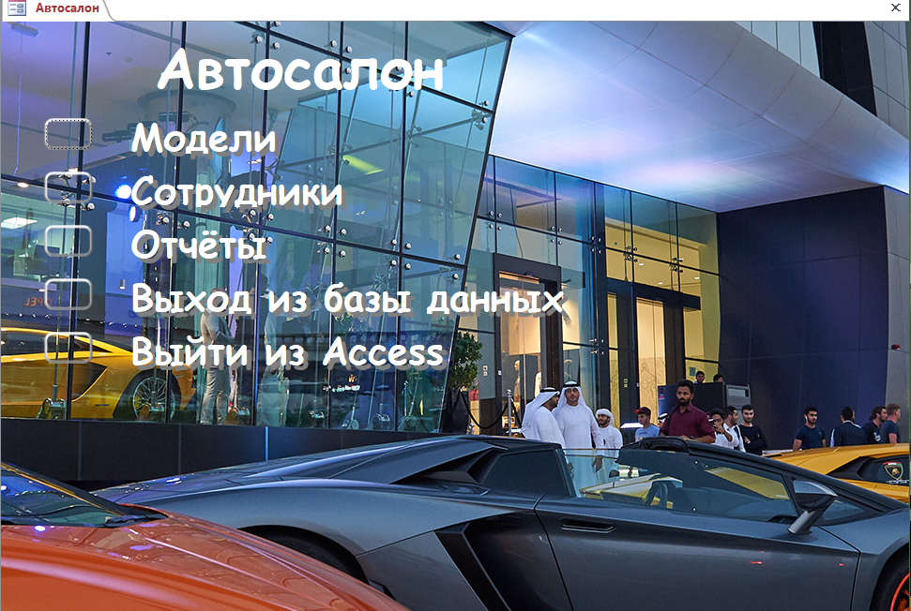
Кнопочные формы
В курсовой работе также реализованы кнопочные формы, они представляют собой страницы, содержащие кнопки, которые позволяют открывать другие страницы, запросы, диалоговые окна и формы, просматривать и печатать отчеты и выполнять другие действия.
Рис. 9. Главная кнопочная форма

Slide 12
Заключение
В результате выполнения курсового проекта была создана база данных автосалона. Разработанное приложение отвечает всем требованиям предметной области, таблицы созданной базы данных отвечают требованиям нормализации, что позволяет обеспечить целостность и непротиворечивость информации.
Достоинством созданного приложения является простота и удобство работы, т.е. возможность его использования пользователем, обладающим минимальной квалификацией в области информационных технологий.
Данная база данных, в первую очередь, предназначенная для сотрудников отдела продаж, а также для сотрудников отдела кадров. База данных позволяет оперативно заносить и получать информацию по автомобилям, сотрудникам, покупателям, продажам.
В ходе выполнения курсовой работы были выполнены такие задачи, как изучение особенностей предметной области, разработка схемы базы данных, реализация разработанной схемы в конкретной системе управления базами данных Microsoft Access.

Slide 13
Литература
Голицына, О. Л. Основы проектирования баз данных: учебное пособие / О.Л. Голицына, Т.Л. Партыка, И.И. Попов. — 2-е изд., перераб. и доп. — Москва: ФОРУМ: ИНФРА-М, 2020. — 416 с.: ил. — (Cреднее профессиональное образование).
Кукарцев, В.В. Теория баз данных: учебник / В.В. Кукарцев, Р.Ю. Царев, О.А. Антамошкин. - Красноярск: Сиб. федер. ун-т, 2017. - 180 с.
Тарасов, С. В. СУБД для программиста. Базы данных изнутри: Практическое пособие / Тарасов С.В. - Москва: СОЛОН-Пр., 2015
Кабанов, В. А. Практикум Access [Электронный ресурс] / В. А. Кабанов. - Москва: Инфра-М; Znanium.com, 2015. - 55 с.
Дадян, Э. Г. Современные базы данных. Основы. Часть 1: Учебное пособие / Дадян Э.Г. - Москва: НИЦ ИНФРА-М, 2017. - 88 с.
Дадян, Э. Г. Проектирование современных баз данных. Практикум: Учебно-методическое пособие / Дадян Э.Г. – Москва: НИЦ ИНФРА-М, 2017. - 84 с.

Slide 14
МИНИСТЕРСТВО ЦИФРОВОГО РАЗВИТИЯ,
СВЯЗИ И МАССОВЫХ КОММУНИКАЦИЙ РОССИЙСКОЙ ФЕДЕРАЦИИ
ФЕДЕРАЛЬНОЕ ГОСУДАРСТВЕННОЕ БЮДЖЕТНОЕ ОБРАЗОВАТЕЛЬНОЕ УЧРЕЖДЕНИЕ ВЫСШЕГО ОБРАЗОВАНИЯ
«САНКТ-ПЕТЕРБУРГСКИЙ ГОСУДАРСТВЕННЫЙ УНИВЕРСИТЕТ ТЕЛЕКОММУНИКАЦИЙ ИМ. ПРОФ. М.А. БОНЧ-БРУЕВИЧА»
(СПбГУТ)
Санкт-Петербургский колледж телекоммуникаций им. Э.Т. Кренкеля
Отделение: Информационных технологий и менеджмента в телекоммуникациях
Специальность: 09.02.03 "Программирование в компьютерных системах"
КУРСОВОЕ ПРОЕКТИРОВАНИЕ
Автоматизированная информационная система
«Автосалон»
Студент | Филипович Н.А.
Руководитель | Карелина И.В.
Санкт-Петербург 2021

